Slide 1
～ ガーベラとらいてう ～
〔はじめに〕
１． 班をつくります（３人から４人）
２． 班のメンバーでそれぞれ役割
をきめてください。
役割：「進行係」・「記録係」
「発表係」・「道具係」
３． 道具係は、ホワイトボードセット・
ワークシートを準備してください。
４． ガーベラに色を塗ってみましょう。

Slide 2
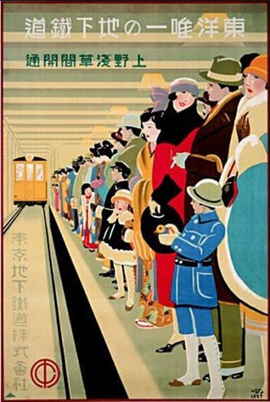
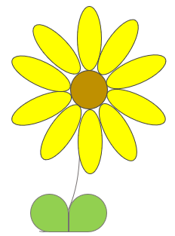
ガーベラが伝わった大正初期には、カレーライスやハンバーグなどが人気で、大阪では、初代の通天閣がエッフェル塔を模して造られます。
続く、昭和の初期には、左の絵のように東洋唯一の地下鉄が東京で開通しました。
このような中、平塚らいてうは、
仲間と共に『青鞜』を出版します。

Slide 3
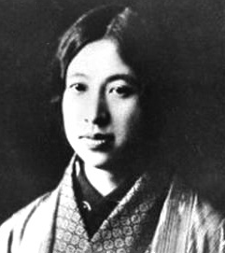
元始、女性は実に太陽であった。真正の人であった。
今、女性は月である。他に依って生き、他の光によって輝く、病人のような蒼白い顔の月である。
…私共は隠されて仕舞った我が太陽を今や取り戻さねばならぬ。
…しからば、私の希う真の自由解放とは何だろう、いうまでもなく潜める天才を、偉大なる潜在能力を十二分に発揮させることにほかならぬ。それには発展の妨害となるもののすべてをまず取り除かねばならぬ。…
『平塚らいてう評論集』より
【平塚らいてう】
問 らいてうが生きた時代は、どのような時代だったのでしょう。
問 らいてうが現代日本を見たときに、何を憂うでしょう。

Slide 4
○男女格差（ジェンダー・ギャップ）報告」
2022 | 2023 | 国名
１ | １ | アイスランド
３ | ２ | ノルウェー
２ | ３ | フィンランド
４ | ４ | ニュージーランド
５ | ５ | スウェーデン
８ | ８ | ナミビア
２７ | ４３ | アメリカ
９９ | １０５ | 韓国
１０２ | １０７ | 中国
１１６ | １２５ | 日本
１４６ | １４６ | アフガニスタン
〔日本のジェンダーギャップ指数〕
１２５位／１４６位
政治 １３８位（0.057） 23位
経済 １２３位（0.561） 19位
教育 ４７位（0.997） １位
健康 ５９位（0.973） １位
＊指数が１に近づくほど男女平等

Slide 5
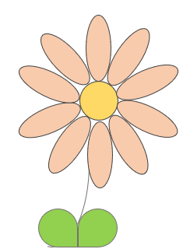
〔日本のジェンダーギャップ指数〕
１２５位（0.647）
政治 １３８位（0.057） 23位
経済 １２３位（0.561） 19位
教育 ４７位（0.997） １位
健康 ５９位（0.973） １位
＊指数が１に近づくほど男女平等
問 らいてうが憂うことがらの根っこ（構造的背
景）には、何があるだろう？

Slide 6
○多様な性⇒「SOGIESC」
● 性は グラデーション ➡ 性に関する●の位置は人それぞれ
性自認 Gender Identity
性別表現 Gender Expression
性的指向 Sexual Orientation
身体的な性 Sex Characteristics
女性
男性
その他の性
女性
男性
その他の性
女性
男性
その他の性
女性
男性
その他の性

Slide 7
⇒「SOGIESC」は、すべての人が有する権利

Slide 8
ガーベラの花ことば「希望」・「辛抱強さ」・「常に前進」
平塚らいてうの信念「我が太陽を今や取り戻さねばならぬ」

Slide 9
⇒「SOGIESC」は、すべての人が有する権利

Slide 10
〇 セクシュアリティ
1.「性」を構成する要素
① 好きになる性
② 心の性
③ 表現する性
④ 体の性
：性的指向（Sexual Orientation）
：性自認 （Gender Identity）
：性表現 （Gender Expression ）
：身体的な性（Sex Characteristics）
⇒「SOGIESC」は、すべての人が有する権利
＝人権

